Slide 1

El cliente moderno inicia su compra desde el celular, buscando promociones antes de ir a la tienda.
A pesar de tener ofertas, Super Éxito no las comunica de forma visible ni clara en su entorno digital.

Slide 2
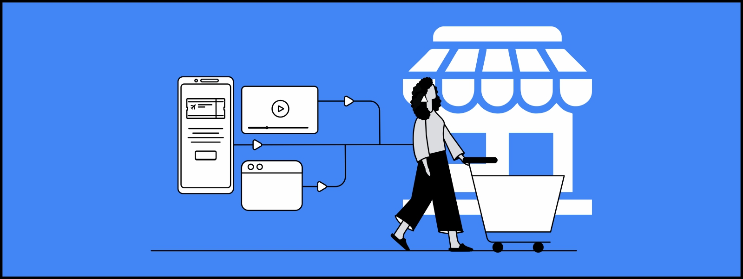
La baja visibilidad digital de promociones reduce el tráfico a las tiendas físicas.
¿El sitio web cumple expectativas?
¿Qué tan visible es la marca digital?
¿Qué mejoras estructurales se requieren?

Slide 3
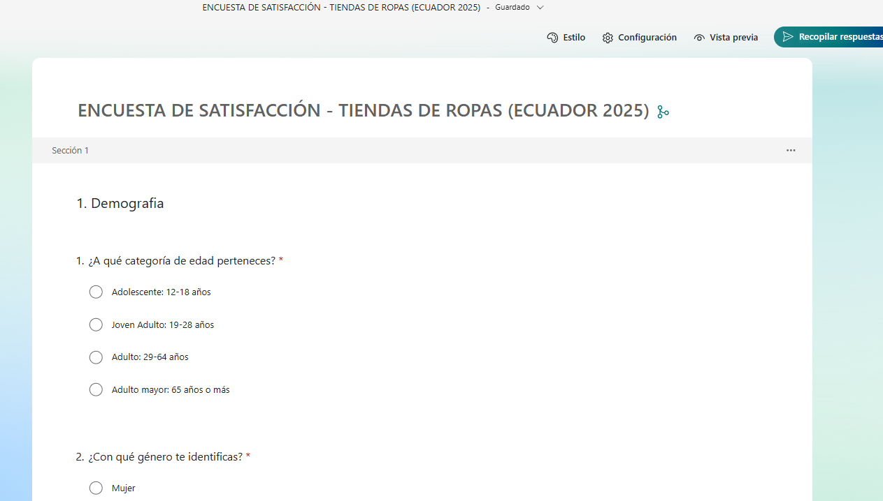
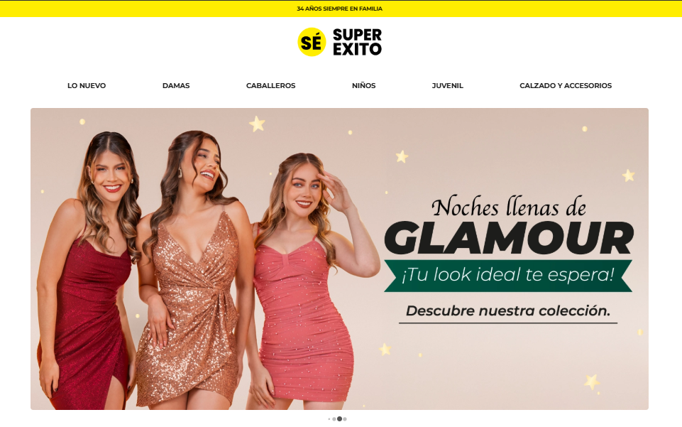
Encuestas a clientes
Auditoría del sitio web

Slide 4
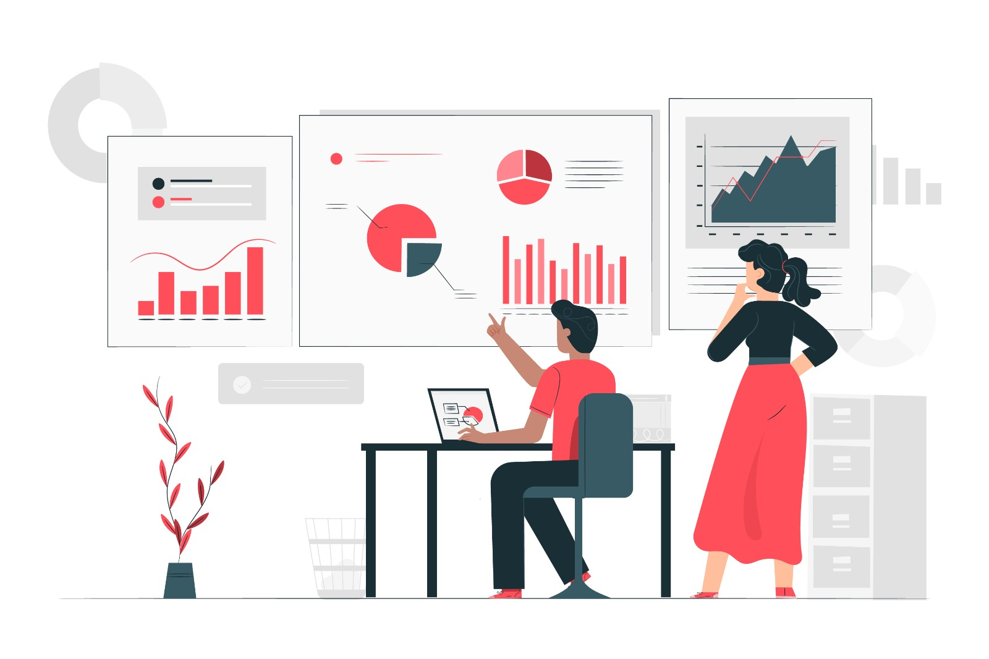
Los datos hablan
Datos recolectados
Datos Faltantes
Método

Slide 5
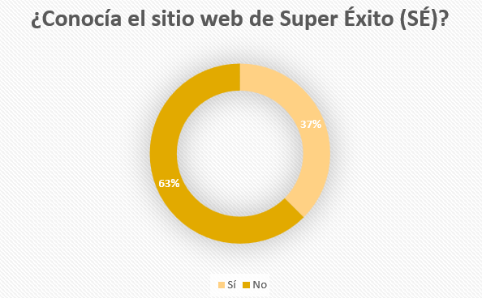
El 63% no conocía el sitio web de Super Éxito
El sitio web tiene baja visibilidad, lo que limita su impacto como canal informativo.

Slide 6
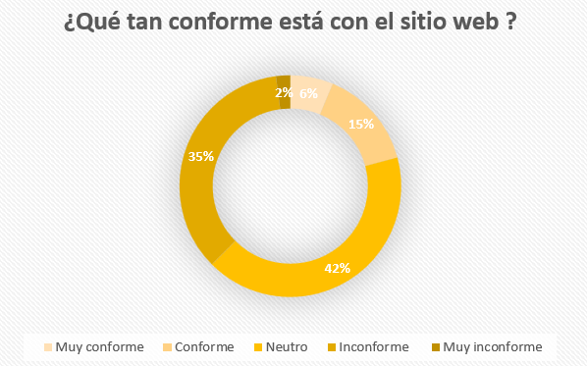
El 77% tiene una percepción neutra o negativa del sitio web
El sitio web no genera valor claro para el usuario: no encanta, no guía y no cumple expectativas.

Slide 7
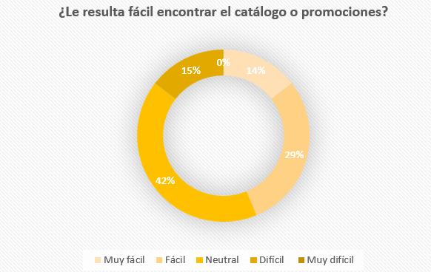
El 57% de los usuarios considera “neutral” o “difícil” encontrar promociones.
El diseño actual no facilita la visualización de ofertas, uno de los motivos principales de visita

Slide 8
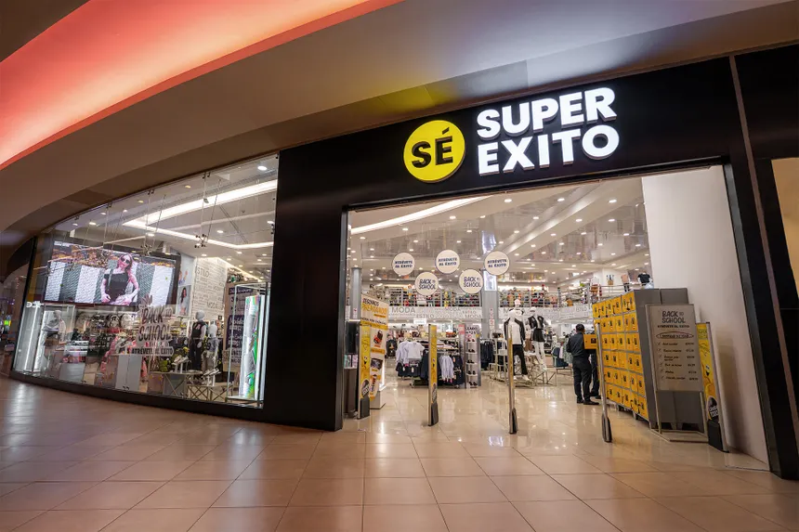
Rediseño del Módulo de Promociones
Página Foco
Construyendo el Puente Digital a la Tienda
Llamada a la Acción

Slide 9
Marketing
Ventas
IT
Atención al Cliente
Gerencia General
Trafico por canal, tasa de rebote, desarrollo de campañas.
Ventas por categoría, promociones vendidas, inventario de productos.
Velocidad de carga del sitio, errores de navegación, sitios con más abandono.
Preguntas frecuentes, quejas y comentarios sobre la web.
KPI´s generales, ingresos generados por campañas y tendencias.
Strategic
budgeting
Strategic
budgeting
Strategic
budgeting
Strategic
budgeting
Decrease avg time-to-hire by 20%. Achieve 50% participation in leadership program.
Decrease avg time-to-hire by 20%. Achieve 50% participation in leadership program.
Decrease avg time-to-hire by 20%. Achieve 50% participation in leadership program.
Decrease avg time-to-hire by 20%. Achieve 50% participation in leadership program.
XX
XX
XX
XX

Slide 10

Resultados a Corto Plazo
1
2
3
4
Elevación de la Visibilidad
Aumento del Tráfico
Mejora de la Percepción
Reducción del Abandono Digital

Slide 11
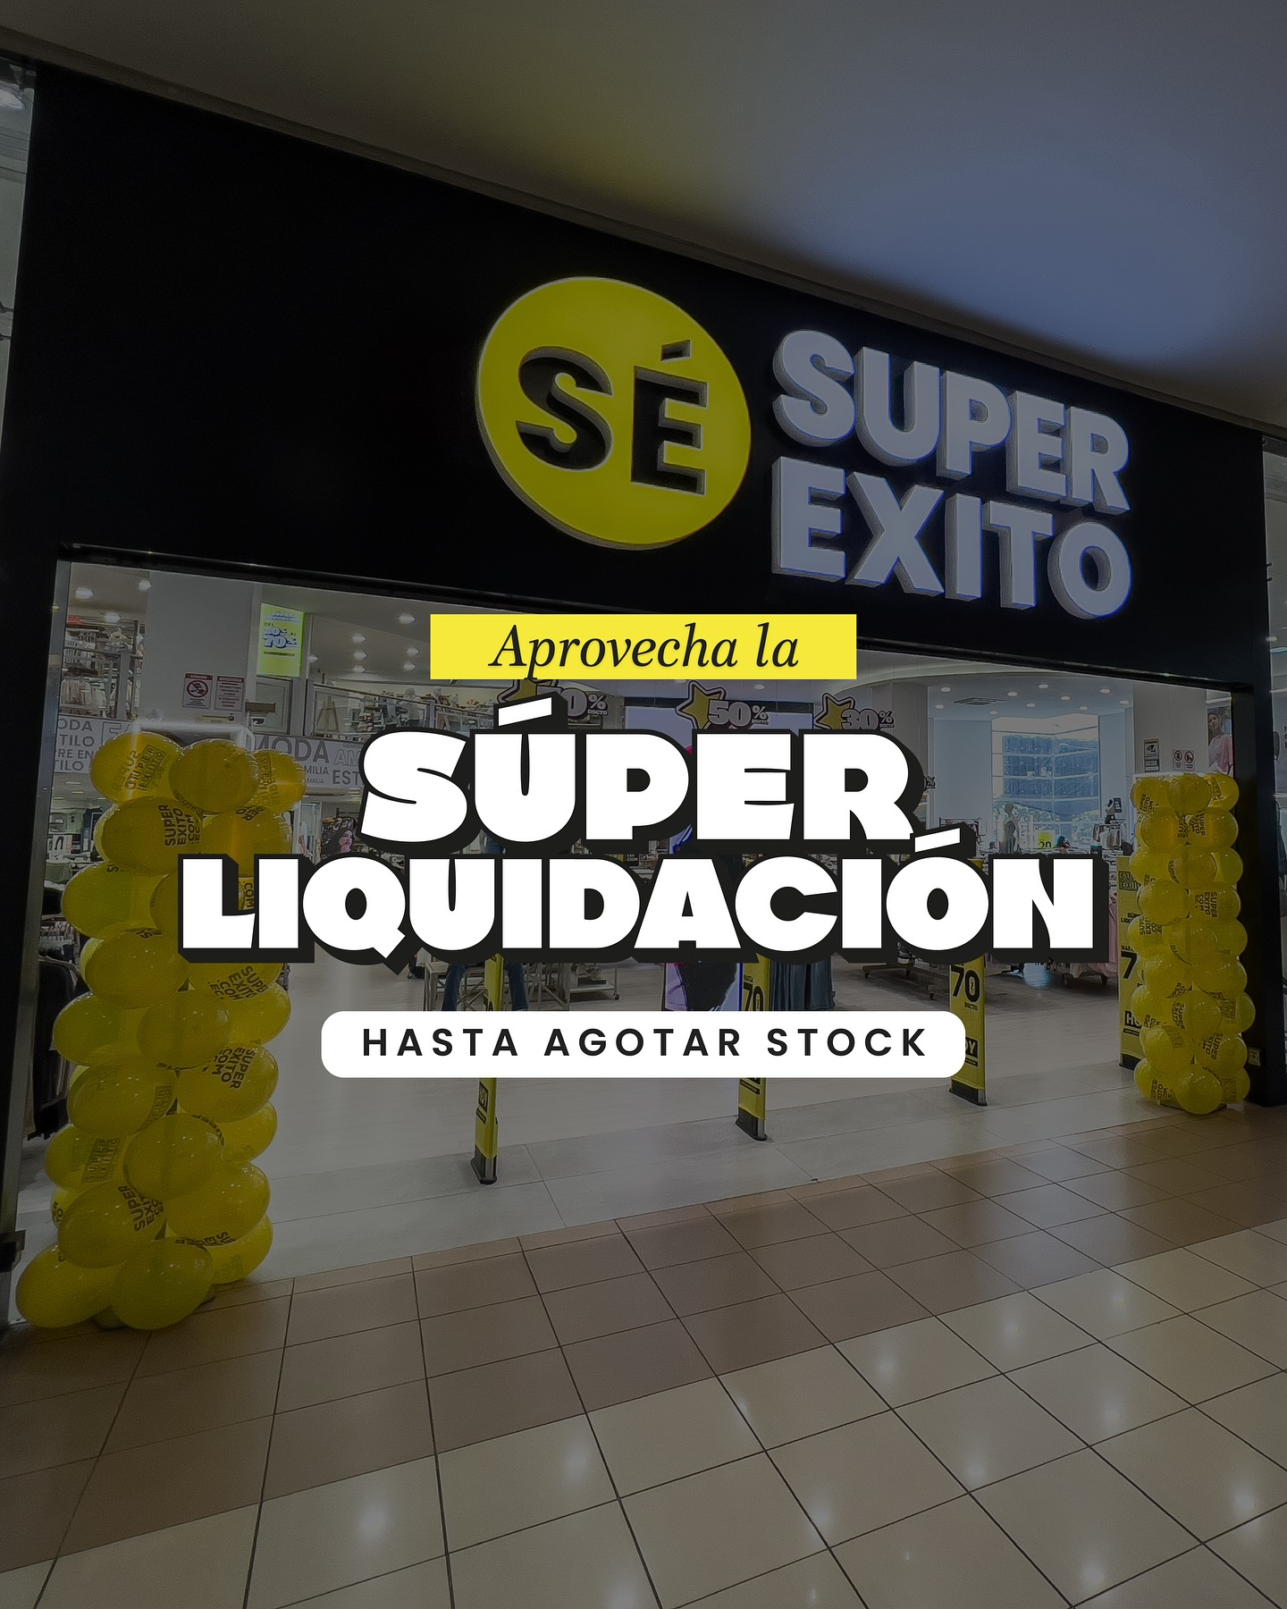
Mejor coordinación entre áreas
Preparación del camino para un futuro e-commerce
Posicionamiento digital competitivo tras reducción del abandono digital

Slide 12

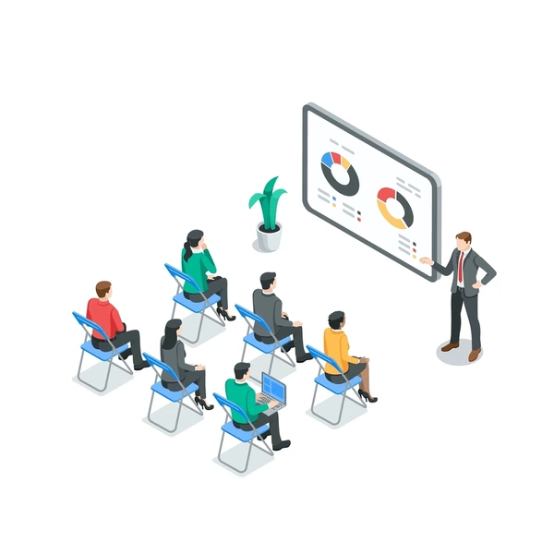

01
02
03
Costos Tecnológicos.
Ajustes en el sitio web, Integración de herramientas de medición.
Costos
Operativos.
Capacitación del personal en métricas digitales.
Costos de Contenido.
Actualización periódica de promociones y diseño gráfico.

Slide 13

La propuesta plantea una solución que mejora la visibilidad de promociones, optimiza la experiencia digital del cliente y fortalece la capacidad de atraer tráfico a tiendas físicas. Al integrar una estrategia digital enfocada, Súper Éxito obtiene una herramienta más efectiva para comunicar ofertas, reducir el abandono online y tomar decisiones basadas en datos. Con ello, la marca avanza hacia una presencia digital más competitiva y preparada para futuras iniciativas como un e-commerce.

Slide 14
Gracias

